Slide 1

Министерство образования и молодежной политики
Свердловской области
ГБПОУ СО «Красноуфимский педагогический колледж»
Морально-психологический климат коллектива.
(Практическая работа №6)
Выполнили: Кореков М., Елисеев В., студенты 34 группы специальность 09.02.05 «Прикладная информатика»
Преподаватель: Т.С.
Анашкина преподаватель математики и информатики

Slide 2
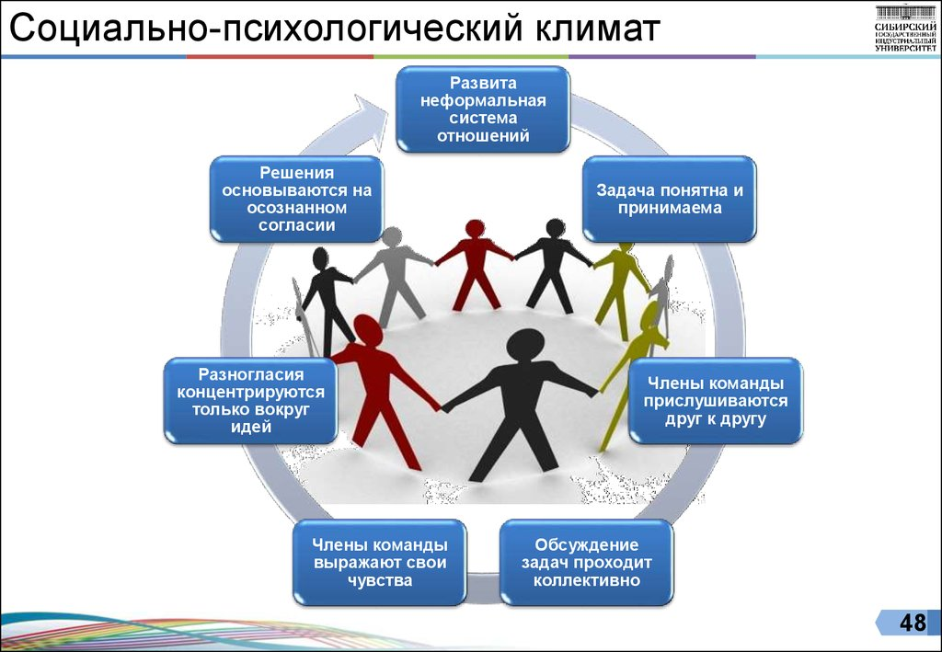
Понятие, сущность и структура психологического климата
Понятие «климат» имеет корни в социальной психологии. Этот термин, ныне широко употребляемый, часто принято ставить в один ряд с понятиями духовной атмосферы, духа коллектива и преобладающего настроения. В отечественной психологии наметились четыре основных подхода к пониманию природы СПК.

Slide 3
Уровни климата в американской психологии
Первый уровень – статический, относительно постоянный. Это устойчивые взаимоотношения членов коллектива, их интерес к работе и коллегам по труду. На этом уровне социально-психологический климат понимается как устойчивое, достаточно стабильное состояние, которое, однажды сформировавшись, способно долгое время не разрушаться и сохранять свою сущность, несмотря на те трудности, с которыми сталкивается. С этой точки зрения, сформировать благоприятный климат в группе довольно трудно, но в то же время легче поддерживать его на определенном уровне, уже сформированном ранее. Контроль и коррекция свойств социальнопсихологического климата осуществляются членами группы эпизодически. Они чувствуют определенную стабильность, устойчивость своего положения, статуса в системе взаимоотношений. Поскольку состояние климата менее чувствительно к различным воздействиям и изменениям со стороны окружающей среды, постольку оно оказывает реальное влияние на результаты коллективной и индивидуальной деятельности, на работоспособность членов группы, на качество количество продуктов их труда.

Slide 4
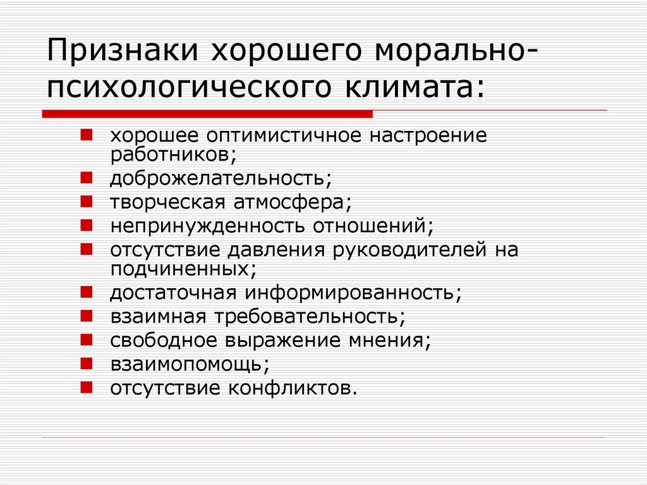
Второй уровень динамический, меняющийся, колеблющийся. Это каждодневный настрой сотрудников в процессе работы, их психологическое настроение. Этот уровень описывается понятием «психологическая атмосфера». В отличие от СПК психологическая атмосфера характеризуется более быстрыми, временными изменениями и меньше осознается людьми. Изменение психологической атмосферы влияет на настроение работоспособность личности в течение рабочего дня. Изменения климата всегда более выражены, заметны, они осознаются и переживаются людьми более остро; чаще всего человек успевает адаптироваться к ним. Накопление количественных изменений в психологической атмосфере ведет к переходу ее в иное качественное состояние, в другой социально-психологический климат.

Slide 5

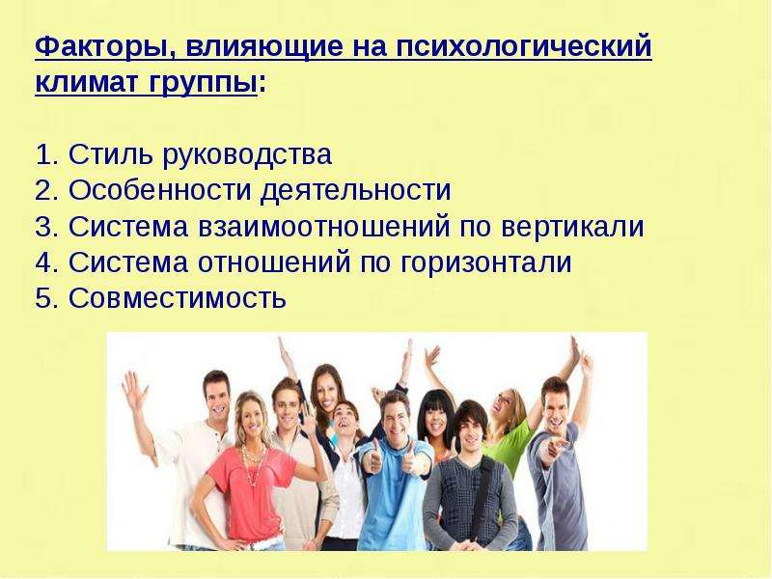
Психологический климат коллектива, обнаруживающий себя, прежде всего в отношениях людей друг к другу и к общему делу, этим все же не исчерпывается. Он неизбежно сказывается и на отношениях людей к миру в целом, на их мироощущении и мировосприятии. А это в свою очередь может проявиться во всей системе ценностных ориентаций личности, являющейся членом данного коллектива. Таким образом, климат проявляется определенным образом и в отношении каждого из членов коллектива к самому себе. Последнее из отношений кристаллизуется в определенную ситуацию – общественную форму самоотношения и самосознания личности. В результате создается определенная структура ближайших и последующих, более непосредственных и более опосредованных проявлений социальнопсихологического климата.

Slide 6
Факторы, влияющие на психологический климат в коллективе
На формирование определенного социально-психологического климата оказывают влияние следующие факторы: 1. Совместимость его членов, понимаемая как наиболее благоприятное сочетание свойств работников, обеспечивающее эффективность совместной деятельности и личную удовлетворенность каждого. Совместимость проявляется во взаимопонимании, взаимоприемлемости, сочувствии, сопереживании членов коллектива друг другу.
Выделяют три уровня совместимости: психофизиологический, психологический и социально-психологический: • Психофизиологический уровень совместимости имеет в своей основе оптимальное сочетание особенностей системы органов чувств (зрение, слух, осязание и т.д.) и свойств темперамента. Этот уровень совместимости приобретает особое значение при организации совместной деятельности. Холерик и флегматик будут выполнять задание в разном темпе, что может повлечь за собой сбои в работе и напряженность в отношениях между рабочими.
Психологический уровень предполагает совместимость характеров, мотивов, типов поведения. Несовместимость проявляется в стремлении членов коллектива избегать друг друга, а в случае неизбежности контактов — к отрицательным эмоциональным состояниям и даже к конфликтам.
Социально-психологический уровень совместимости основан на согласованности социальных ролей, социальных установок, ценностных ориентации, интересов. Двум субъектам, стремящимся к доминированию, будет сложно организовать совместную деятельность. Совместимости будет способствовать ориентация одного из них на подчинение.

Slide 7
СОЗДАНИЕ ПСИХОЛОГИЧЕСКОГО КЛИМАТА В КОЛЛЕКТИВЕ
Морально-психологический климат определяет систему отношений членов коллектива друг к другу, к труду, к окружающим событиям и к организации в целом на основе индивидуальных, личностноценностных ориентации
В основном руководитель приходит в уже сформированный коллектив и по мере необходимости решает вопросы естественной текучести кадров, что является одним из аспектов управления коллективом. Чтобы успешно сотрудничать с человеком и находить общий язык, руководитель должен иметь определенное представление о каждом работающем сотруднике или вновь привлекаемом для работы в данном коллективе, об идейно-политических качествах личности, его социальной активности. Кроме этого, руководитель должен уметь оценить профессиональную подготовку работника

Slide 8

При формировании и сплочённости коллектива руководителю необходимы знания и выполнение организационных и психологических принципов и правил. Например, чтобы не попасть в зависимость от ранее полученных сложившихся оценочных установок, полезно учитывать правило неадекватности отображения человека человеком
Особое значение в создании оптимального климата в коллективе имеет личная ответственность за порученное дело. Ответственность менеджера и подчинённых выступает как форма проявления долга, как осознание социальной значимости личного поведения в связи с требованиями коллектива, учётом конкретных условий проявления этих требований, непосредственных и предстоящих задач, стоящих перед сотрудниками. Верный признак благоприятного морально-психологического климата - активное участие всех членов коллектива в управлении, которое может принять форму самоуправления.

Slide 9
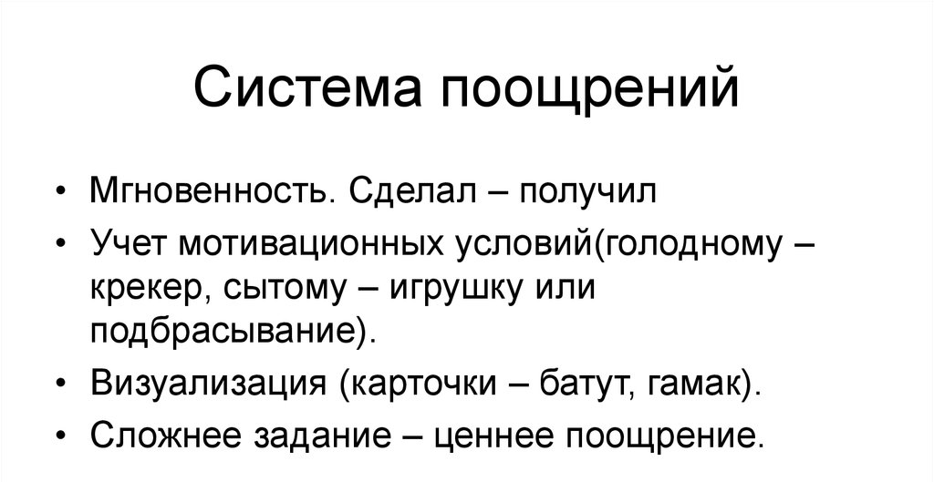
Другим важным механизмом сплочения коллектива является психологическая совместимость его членов. Наличие даже двух несовместимых людей (особенно в малых коллективах) серьезно сказывается на атмосфере в самом коллективе. Особенно пагубны последствия, если несовместимыми окажутся формальный и неформальный лидеры или непосредственно связанные должностными обязанностями руководители (например, бригадир — начальник цеха). В этих условиях лихорадить будет весь коллектив. Поэтому хотя бы кое-что знать о психологической совместимости необходимо всем, кто работает с людьми, формирует трудовой коллектив
Механизмом сплочения коллектива является также стимулирование коллектива через поощрения. В поощрении хорошей работы, поведения, в наказании отрицательных поступков заложена психологическая сущность воспитания и стимулирования трудящихся.

Slide 10

Коллектив — это не простая арифметическая сумма индивидов, а качественно новая категория. На людей, составляющих коллектив, действуют определенные социально-психологические закономерности. Без знания этих закономерностей руководителю трудно управлять людьми, вести воспитательную работу, мобилизовать работающих на выполнение и перевыполнение планов. Вот почему каждый руководитель должен знать социально-психологическую структуру коллектива и социальнопсихологические закономерности, которые действуют в группах людей.

Slide 11
Роль руководителя в социально психологическом климате коллектива
Труд руководителя (менеджера) многофункционален, носит комплексный характер. Руководитель должен в определенной ситуации владеть знаниями в области техники, технологии, экономики, маркетинга; он обязан в совершенстве владеть искусством руководства людьми, умением решать социальные задачи, стоящие перед организацией. Труд руководителя — умственный труд, состоящий из трех составляющих: организационно-административной и воспитательной, аналитической и конструктивной; информационно-технической.
Как предприниматель руководитель определяет направления развития организации и изыскивает для этого возможность внутри самой организации и за ее пределами, организует проекты изменений организации, контролирует их осуществление. Как устраняющий помехи он корректирует действия, когда организация оказывается перед неожиданными нарушениями в своей работе. Руководитель отвечает за распределение всевозможных ресурсов организации, что фактически означает принятие (или непринятие) всех значительных решений в организации.

Slide 12
Роль руководителя в создании оптимального СПК является решающей: Демократический стиль развивает общительность и доверительность взаимоотношений, дружественность. При этом нет ощущения навязанности решений извне, «сверху».
Демократические условия делают нетерпимыми случаи проявления недисциплинированности, так как именно дисциплина обеспечивает эффективность информационных связей, превышает решение задачи в акт коллективной деятельности, обеспечивает эффективность информационных связей, превращает решение задачи в акт коллективной деятельности, обеспечивает необходимый режим работы, взаимодействие людей. Участие членов коллектива в управлении, свойственное этому стилю руководства, способствует оптимизации СПК.
Авторитарный стиль обычно порождает враждебность, покорность и заискивание, зависть и недоверие. Но если этот стиль приводит к успеху, который оправдывает его использование в глазах группы, он способствует благоприятному СПК, как например, в спорте или в армии.
Попустительский стиль имеет своим следствием низкую продуктивность и качество работы, неудовлетворенность совместной деятельностью и ведет к формированию неблагоприятного СПК. Попустительский стиль, может быть, приемлем лишь в некоторых творческих коллективах.

